Slide 1
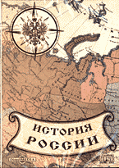
Добро пожаловать на декаду обществоведческих дисциплин!

Slide 2
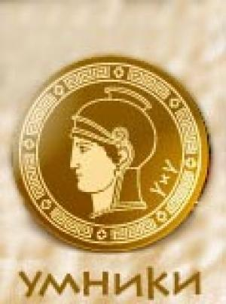
Конкурс одаренных студентов:
«Умники и умницы»

Slide 3
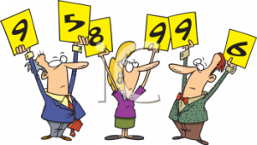
Члены жюри:
З.Н.Ридованова –зам.директора по ОД
С.В.Титов –зам.директора по НМР
И.В.Ефимова - методист
Г.Г.Ибрагимова –зам.директора по ВР

Slide 4
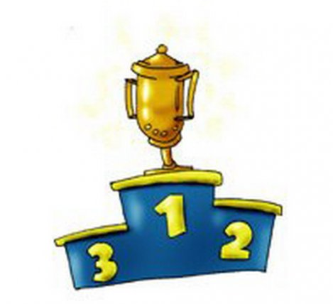
Наши участники:
1 команда: Черняев Роман и Фахуртдинов Динар (гр.51) 2 команда: Кабиров Фанис и Уливанов Евгений (гр.67)
3 команда: Гатауллина Алина и Гатина Регина (гр. 54)
4 команда: Фархутдинов Айрат (гр. 63) и Хайрутдинов Рафаэль (гр.65)

Slide 5
Конкурс вопросов и ответов!

Slide 6
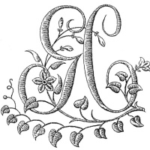
Конкурс «Я»!

Slide 7
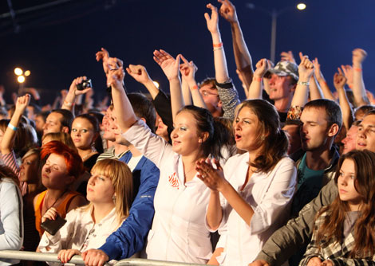
ИГРА СО ЗРИТЕЛЯМИ!

Slide 8
ВОПРОСЫ:
1.Чего лишились многие бояре при Петре 1?
ОТВЕТ-Бороды
2. С какими из этих лиц вы можете связать данные предметы и почему? картофель, фрегат, кофе, табак
ОТВЕТ-Пётр 1
глобус, колба, книга
ОТВЕТ-М.В.Ломоносов
3. С именами каких людей связано создание славянской азбуки?
ОТВЕТ-с именами братьев Кирилла и Мефодия.
4.Какое дерево связано с развитием письменности в Древней Руси?
ОТВЕТ-берёза – берестяные грамоты 11-15 веков. Впервые найдены в Новгороде.
5. Назовите известного русского иконописца, автора иконы «Троица».
ОТВЕТ - Андрей Рублёв

Slide 9
ВОПРОСЫ:
6.Кто основал Санкт-Петербург?
ОТВЕТ-Петр1
7. Кто такие опричники и с каким правителем они связаны?
ОТВЕТ-опричники – люди, состоявшие в спец. отрядах И.Грозного, боролись с изменой царю бояр и князей
8. Ряд слов: ПОТОЛОК, ФОРТОЧКА, СТЕНА, ОКНО, ДВЕРЬ. Какое слово из данного ряда имеет отношение к Петру 1?
ОТВЕТ-Пётр 1, «прорубил окно в Европу»
9. Как назывались предшественники современного проигрывателя?
ОТВЕТ-патефон, граммофон
10. Где можно увидеть птицу с двумя головами?
ОТВЕТ-на гербе России

Slide 10
ВОПРОСЫ:
11. Без какого предмета в старину не могли приготовить чай?
ОТВЕТ-самовар
12. Какой самый популярный святой на Руси?
ОТВЕТ-Николай Угодник
13. Какая птица с незапамятных времен стала символом отваги и удали?
ОТВЕТ-Сокол
14. Место, где происходило “Ледовое побоище”?
ОТВЕТ-Чудское озеро
15. Столица древнерусского государства, “матерь русских городов”.
ОТВЕТ-Киев
16. Первый российский император.
ОТВЕТ-Петр I

Slide 11
ВОПРОСЫ:
17. Как прозвал народ за светлый и ясный ум киевского князя Ярослава?
ОТВЕТ-Ярослав Мудрый
18. Кто является первым русским царем?
ОТВЕТ-Иван IV
19.Какая птица может работать почтальоном?
ОТВЕТ-Голубь
20. Что такое ярлык?
ОТВЕТ -Ярлык – право на княжение, которое получали русские князья в ставке хана).
21. Священная книга мусульман?
ОТВЕТ-Коран
22. Материал для письма в древнем Новгороде?
ОТВЕТ -Береста

Slide 12
ВОПРОСЫ:
23.Какое государство создано монголо-татарами после завоевания Руси?
ОТВЕТ-Золотая Орда
24. Порядковый номер Ивана Грозного
ОТВЕТ-4
25.Какой русский царь любил плотничать?
ОТВЕТ-Петр1
26.Назовите фамилию последнего русского императора
ОТВЕТ-Романов
27.Какую фамилию носил Петр 1
ОТВЕТ-Романов
28.Назовите рост Петра 1
ОТВЕТ-2м, 4 см
29.Когда на Руси отмечали Новый год
ОТВЕТ-1 сентября

Slide 15
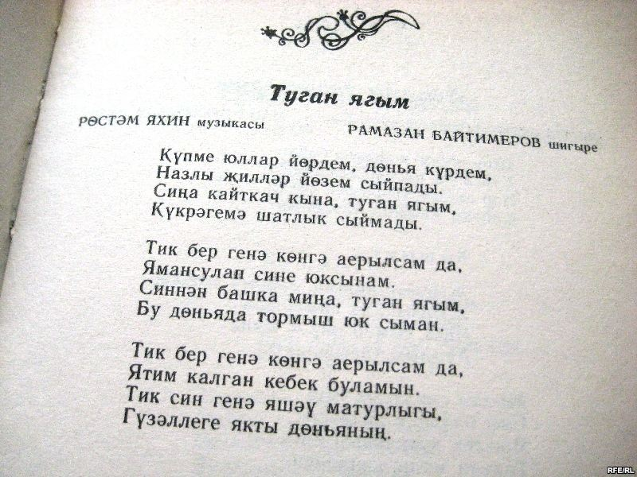
ГИМН РТ

Slide 16
Геральдика РФ иРТ

Slide 17
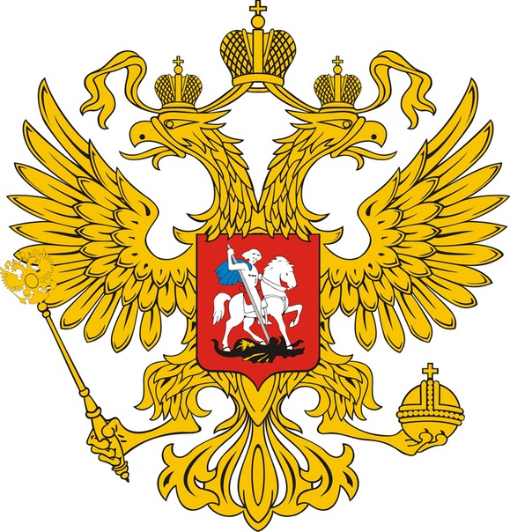
Золотой двуглавый орел, над ним – три исторические короны Петра Великого, в лапах орла-Скипетр и Держава; на груди орла на красном щите – всадник Георгий Победоносец, поражающий копьем дракона.

Slide 18
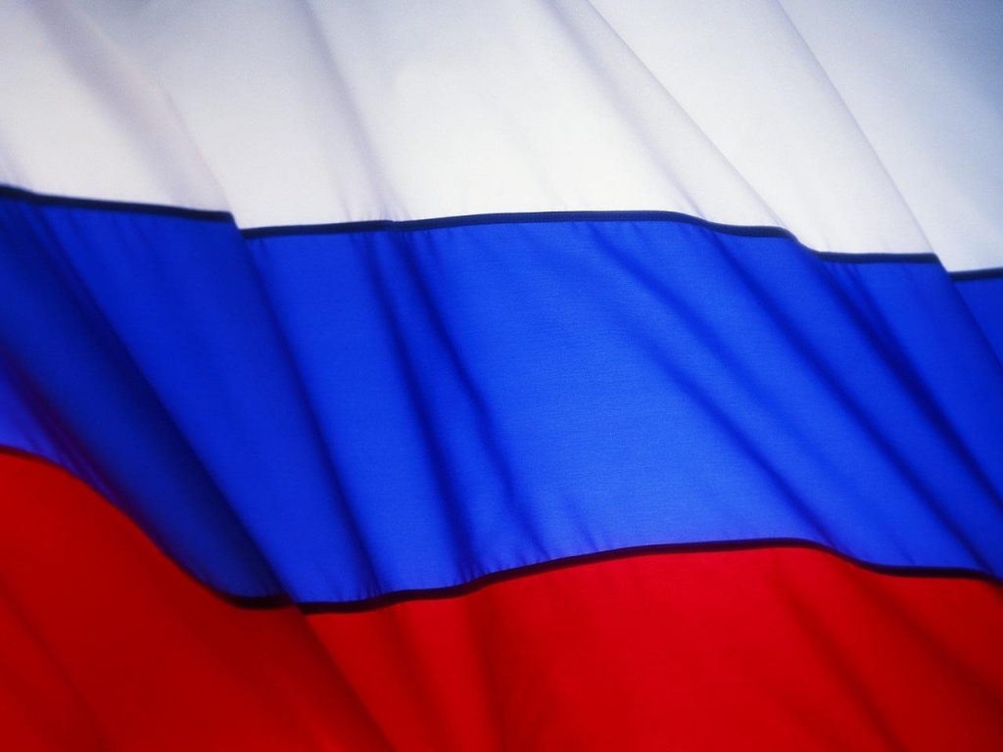
Белый – мир, непорочность, совершенство. Синий – цвет веры, верности, постоянства. Красный – энергия, сила, кровь, пролитая за отечество

Slide 19
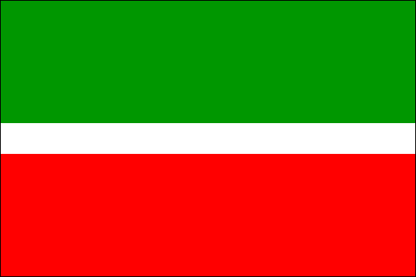
Зеленый – зелень весны, взрождение. Белый – чистота. Красный – зрелость, энергия, сила, жизнь.

Slide 20
Крылатый барс с круглым щитом на боку, с приподнятой правой передней лапой на фоне диска солнца, помещенного в обрамление из татарского народного орнамента, в основании которого надпись «Татарстан», крылья состоят из семи перьев, розетка на щите состоит из восьми лепестков.

Slide 21
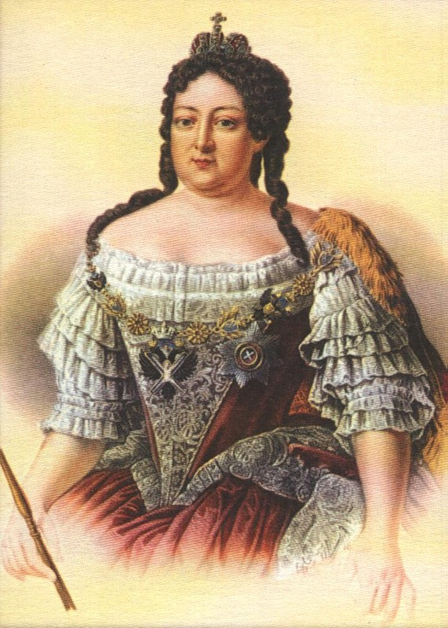
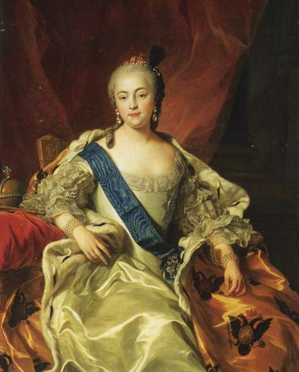
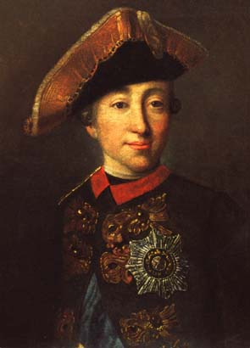
Дворцовые перевороты

Slide 22
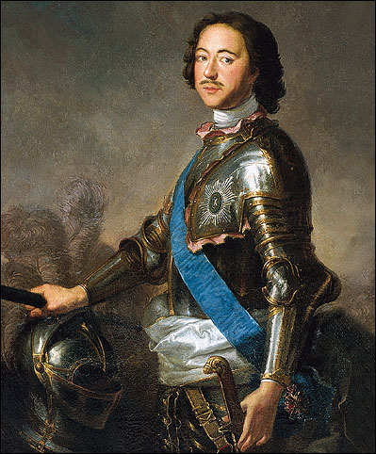
Первый переворот произошел в 1725 г. после смерти Петра I, так как он не умел высказать своей воли о наследнике престола. Переворотов было 6.

Slide 23
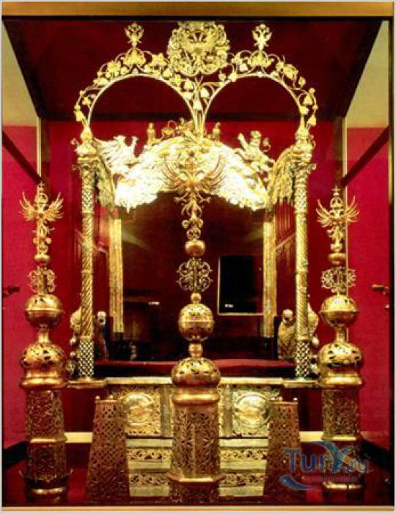
Единовластие монарха в России, при котором государю принадлежали верховные права в законодательстве, в управлении страной, командовании армии и т.д.

Slide 24
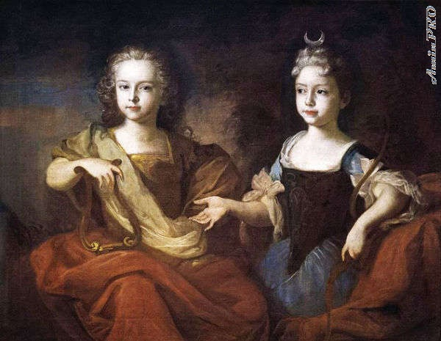
К 1722 г. у Петра I не было наследников мужского пола.

Slide 25
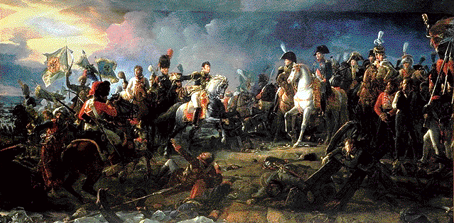
«Битва трех императоров», между французской армией – возглавлял Наполеон; российской армией – под командованием императора Александра I; и австрийской – император Франц I.

Slide 26
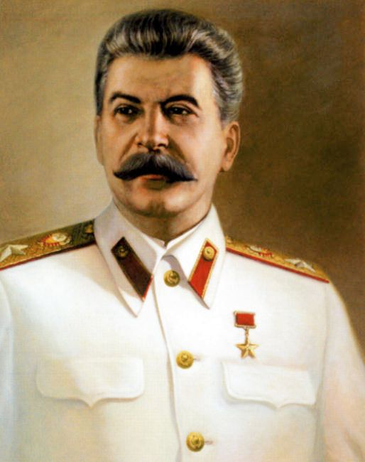
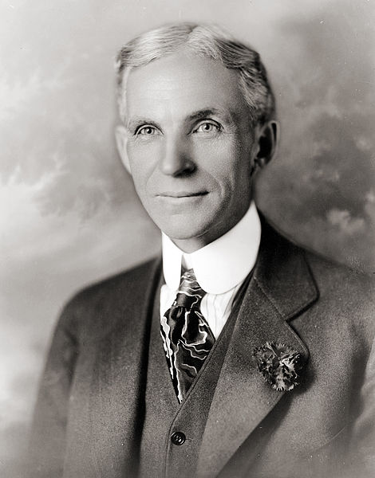
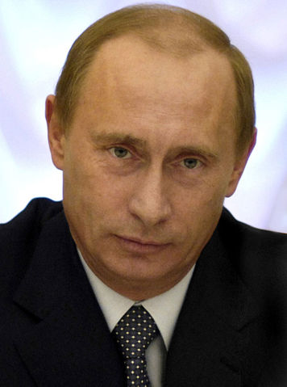
Политический режим

Slide 27
Тоталитарный порядок - это политическое господство группы лиц, возглавляемых лидером, личность находится в полном подчинении у властвующей группировки. «Запрещено все, что не приказано».

Slide 28
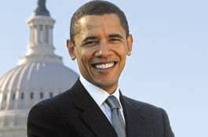
Демократический порядок - правовое государство, разделение государственных властей, полная гласность. «Разрешено все, что не запрещено моралью и законом».

Slide 29
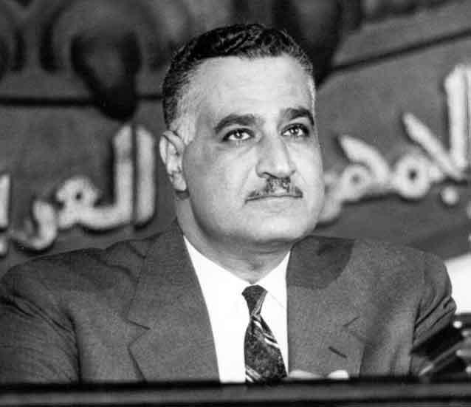
Авторитарный режим - господствует исполнительная власть, основные методы государственной деятельности – приказы и команды, слепое подчинение авторитету. «Разрешено все, кроме политики».

Slide 30
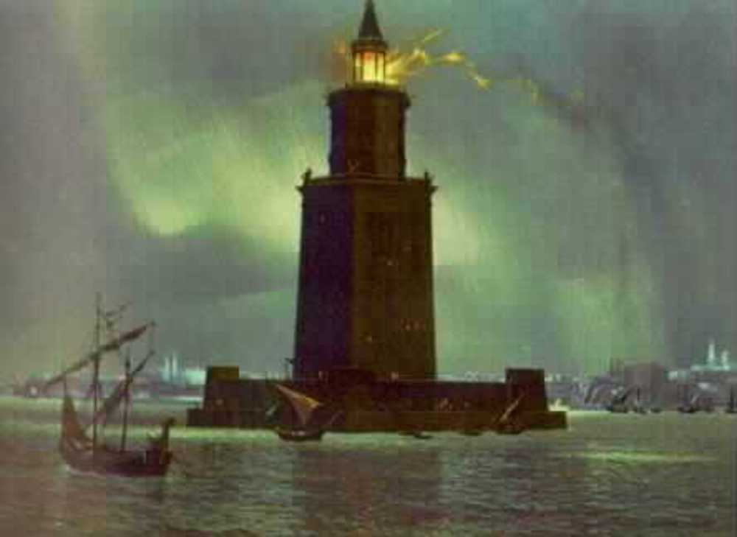
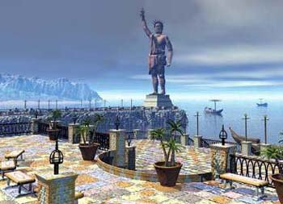
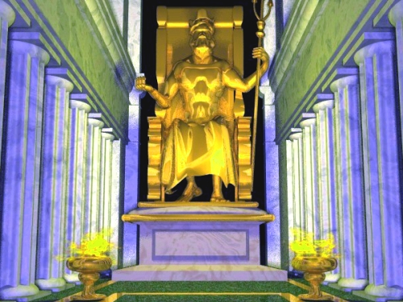
Чудеса Света

Slide 31
Дело в том, чтобы править народом Зевс сбросил с трона своего отца Кроноса и стал править вместо него.

Slide 32
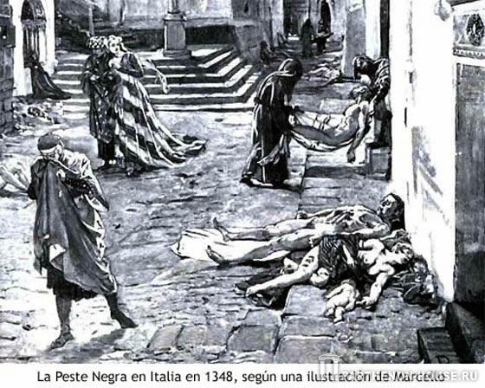
Эпидемия чумы – «Черная смерть», эпоха Средневековья, Мишель Нострадамус.

Slide 33
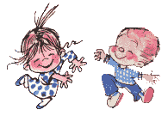
СПАСИБО ЗА УЧАСТИЕ!!!

Slide 34
Победители конкурса!

